Slide 1
Особенности поэзии периода Великой Отечественной войны.
1941-1945гг.

Slide 2
Цель литературы военных лет:
Борьба за свободу и независимость Родины.

Slide 3
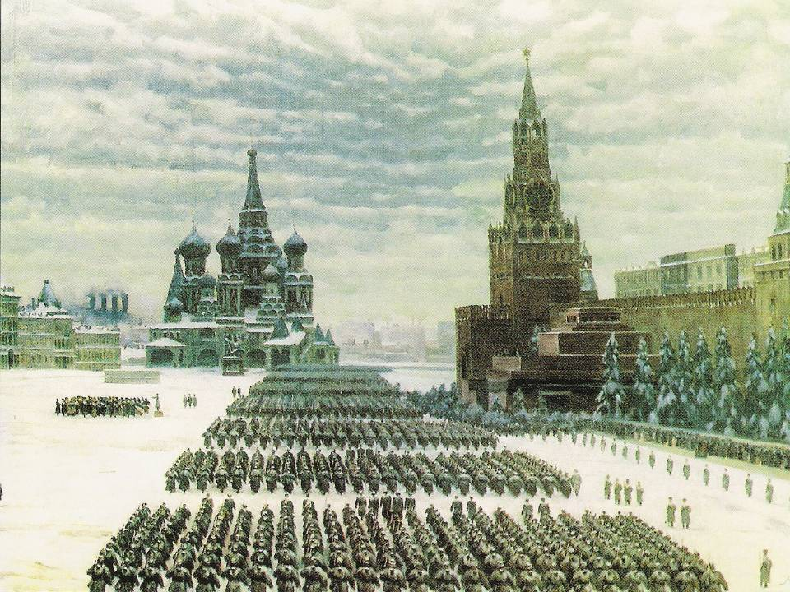
С первых дней войны писатели и поэты
вместе со всем народом встали на защиту Родины.
Алексей Александрович Сурков
Константин Михайлович Симонов
Юлия Владимировна Друнина
Ольга Фёдоровна Берггольц
Николай Петрович Майоров
Павел Давидович Коган
Муса Мустафович Джалиль
Николай Семёнович Тихонов
Михаил Васильевич Исаковский
Александр Яковлевич Яшин
Александр Трифонович Твардовский
Сергей Сергеевич Орлов,
Семён Петрович Гудзенко и др

Slide 4
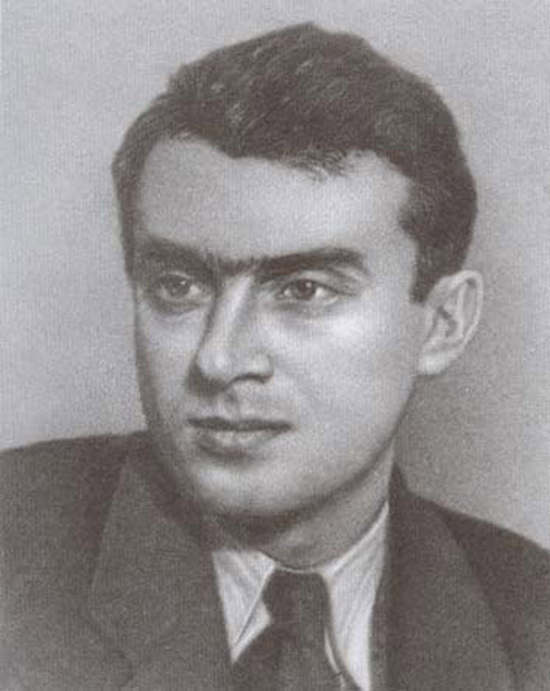
О, книга! Друг заветный! Ты в вещмешке бойца Прошла весь путь победный До самого конца. Твоя большая правда Вела нас за собой. Читатель твой и автор Ходили вместе в бой.
(С. П. Гудзенко)
(1922 - 1953)

Slide 5
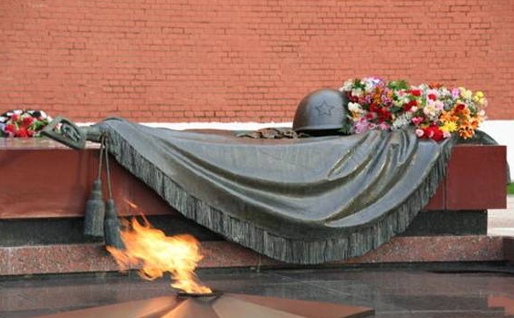
Поэзия периода Великой Отечественной войны
Основные темы стихов
родина
война
смерть и бессмертие
ненависть к врагу
дружба
любовь и верность
мечта о победе
тема памяти

Slide 6
Поэзия военных лет носит многожанровый характер
Ода | Элегия | Послание | Баллада | Песня | Поэма |  | Сатира
Торжественное, нравоучительное стихотворение в честь какого-либо значительного лица или события. | Стихотворение, проникнутое светлой печалью, грустью, обращённое к глубоко личным темам | Стихотворное письмо, обращённое к конкретному адресату с просьбой, мольбой, советом | Жанр лирической поэзии с повествовательным сюжетом на легендарную, историческую, сказочную или бытовую тему. | Стихотворение с характерной напевной интонацией, положенное на музыку. | Лиро-эпический жанр: крупное или среднее по объему стихотворное произведение, основными чертами которого являются наличие и образа лирического героя |  | Эпиграмма -краткое стихотворение, высмеивающее какое-либо лицо
Авторы, произведения.
М.Исаковский «Наказ сыну», П.Антокольский «Мщение», Д.Бедный «1942» | А.Твардовский «Я убит подо Ржевом», К.Симонов «Жди меня» | К.Симонов «Жди меня» | А.Твардовский «Сын артиллериста», К.Симонов «Баллада о товарище» | Лебедев-Кумач «Священная война», М.Исаковский «В лесу прифронтовом» «Огонёк», А.Сурков «В землянке» | М.Алигер «Зоя», А. Твардовский «Василий Тёркин» | С.Маршак «Берлинская эпиграмма», «Последняя линия обороны»

Slide 7
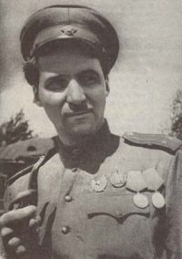
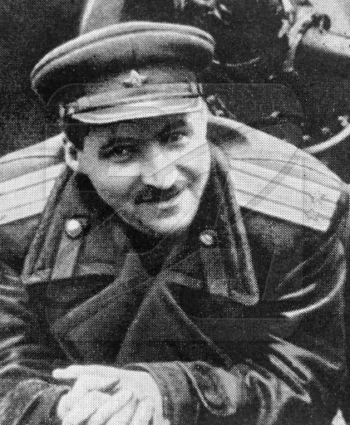
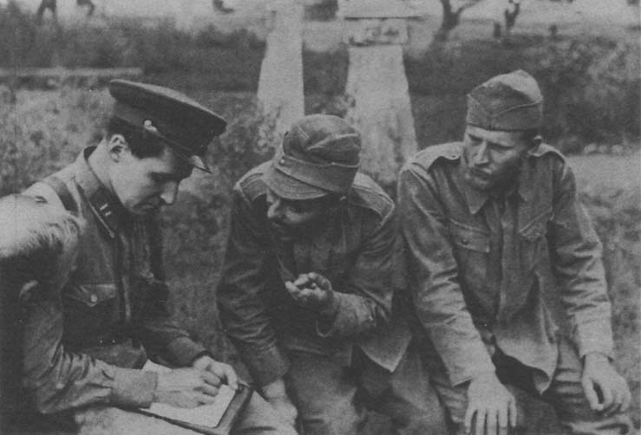
Константин Михайлович
Симонов
(1915–1979)
Родился 15 ноября 1915 года в Петрограде.
К началу войны был уже признанным поэтом и известным военным корреспондентом газеты “Красная звезда. Побывал на всех фронтах.

Slide 8
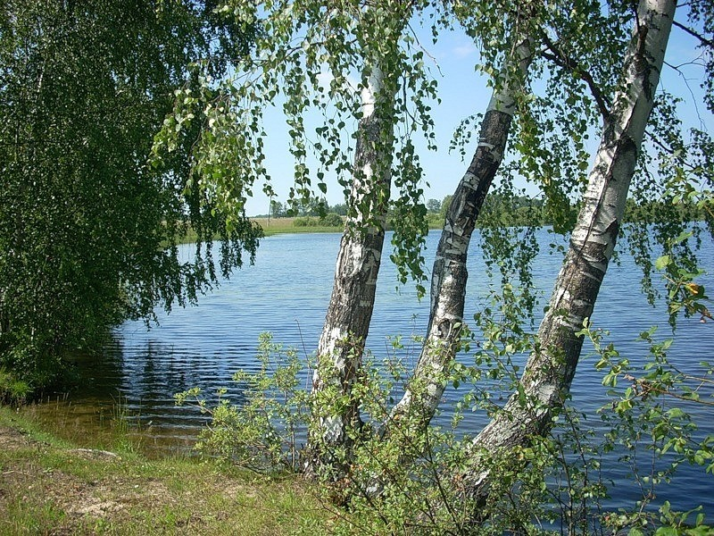
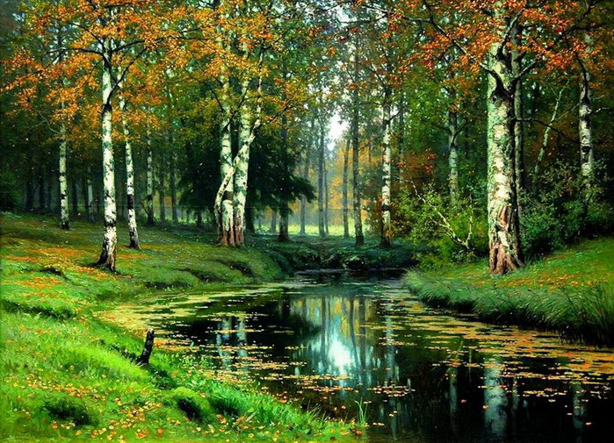
Константин Симонов
Родина
Касаясь трех великих океанов, Она лежит, раскинув города, Покрыта сеткою меридианов, Непобедима, широка, горда. Но в час, когда последняя граната Уже занесена в твоей руке И в краткий миг припомнить разом надо Все, что у нас осталось вдалеке, Ты вспоминаешь не страну большую, Какую ты изъездил и узнал, Ты вспоминаешь родину - такую, Какой ее ты в детстве увидал.
Клочок земли, припавший к трем березам, Далекую дорогу за леском, Речонку со скрипучим перевозом, Песчаный берег с низким ивняком. Вот где нам посчастливилось родиться, Где на всю жизнь, до смерти, мы нашли Ту горсть земли, которая годится, Чтоб видеть в ней приметы всей земли. Да, можно выжить в зной, в грозу, в морозы, Да, можно голодать и холодать, Идти на смерть... Но эти три березы При жизни никому нельзя отдать.
1940 г.

Slide 9
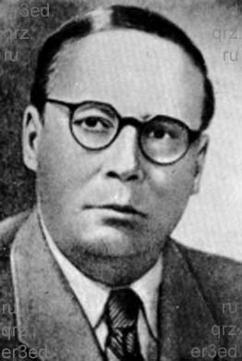
Николай Алексеевич Заболоцкий
(1903-1958)
Русский поэт, переводчик.
Родился 24 апреля (7 мая) 1903 под Казанью

Slide 10
Николай Заболоцкий
В этой роще березовой, Вдалеке от страданий и бед, Где колеблется розовый Немигающий утренний свет, Где прозрачной лавиною Льются листья с высоких ветвей,— Спой мне, иволга, песню пустынную, Песню жизни моей. Пролетев над поляною И людей увидав с высоты, Избрала деревянную Неприметную дудочку ты, Чтобы в свежести утренней, Посетив человечье жилье, Целомудренно бедной заутреней Встретить утро мое.
Но ведь в жизни солдаты мы, И уже на пределах ума Содрогаются атомы, Белым вихрем взметая дома. Как безумные мельницы, Машут войны крылами вокруг. Где ж ты, иволга, леса отшельница? Что ты смолкла, мой друг? Окруженная взрывами, Над рекой, где чернеет камыш, Ты летишь над обрывами, Над руинами смерти летишь. Молчаливая странница, Ты меня провожаешь на бой, И смертельное облако тянется Над твоей головой.
1946

Slide 11
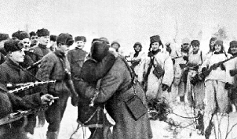
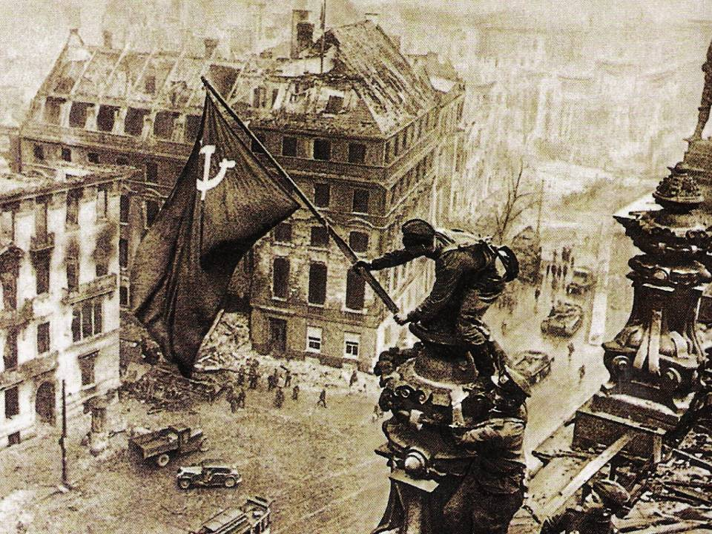
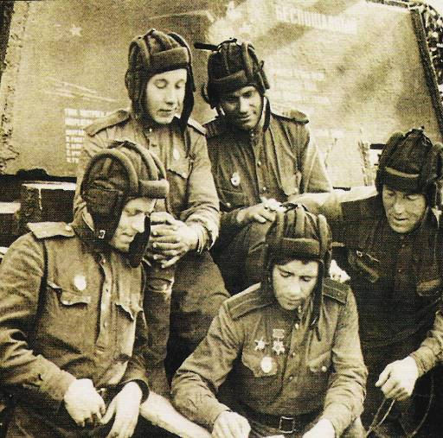
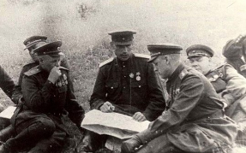
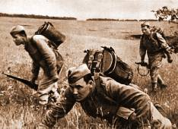

Slide 12
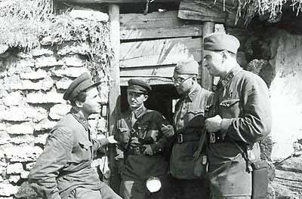
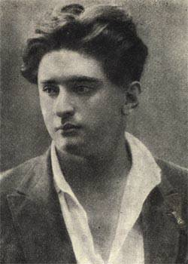
Фронтовые корреспонденты: Симонов К., Зотов И., Кригер Е., Уткин И. в прифронтовой полосе в дни обороны Москвы.
Уткин Иосиф Павлович – поэт.
(1903-1944гг.)
Возвращаясь с фронта 13 ноября 1944, И.Уткин погиб в авиационной катастрофе.
Когда я вижу, как убитый Сосед мой падает в бою, Я помню не его обиды, Я помню про его семью. Мне представляется невольно Его обманчивый уют. ...Он мертв уже. Ему не больно, А их еще... письмом убьют!
Июль - август 1942 Брянский фронт

Slide 13
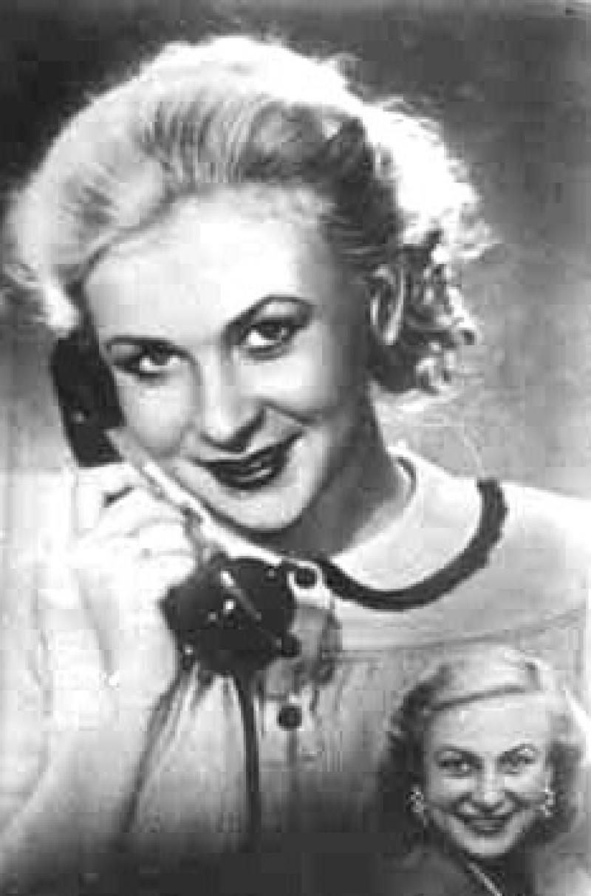
Константин Симонов
Жди меня, и я вернусь. Только очень жди, Жди, когда наводят грусть Желтые дожди, Жди, когда снега метут, Жди, когда жара, Жди, когда других не ждут, Позабыв вчера. Жди, когда из дальних мест Писем не придет, Жди, когда уж надоест Всем, кто вместе ждет. Жди меня, и я вернусь, Не желай добра Всем, кто знает наизусть, Что забыть пора. Пусть поверят сын и мать В то, что нет меня,
Пусть друзья устанут ждать, Сядут у огня, Выпьют горькое вино На помин души... Жди. И с ними заодно Выпить не спеши.
Жди меня, и я вернусь, Всем смертям назло. Кто не ждал меня, тот пусть Скажет: - Повезло. Не понять, не ждавшим им, Как среди огня Ожиданием своим Ты спасла меня. Как я выжил, будем знать Только мы с тобой,- Просто ты умела ждать, Как никто другой.
1941
Валентина Серова

Slide 14
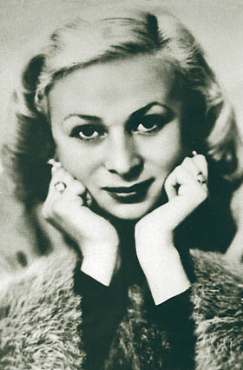
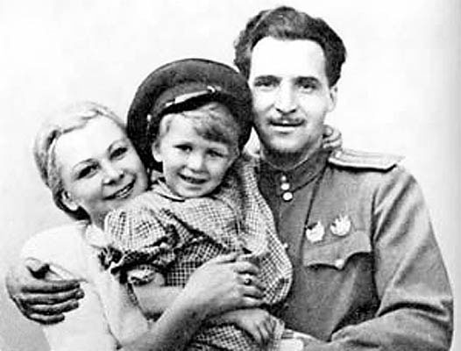
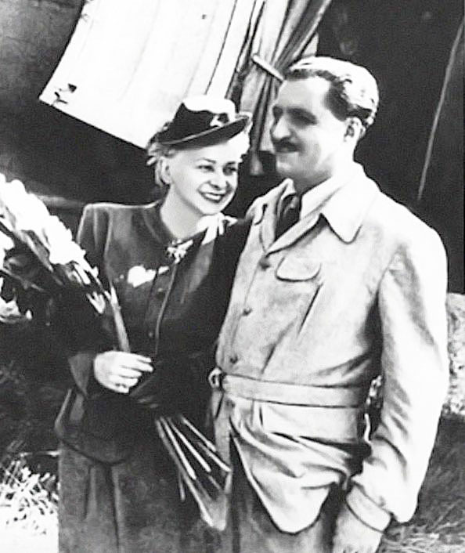
Константин Симонов и Валентина Серова
Стихотворение «Жди меня» было написано Симоновым в 1941 году. Посвящено любимой женщине Валентине Серовой, известной актрисе.

Slide 15
Лирический герой
Лирический герой - это образ того героя в лирическом произведении, переживания, мысли и чувства которого отражены в нем. Он отнюдь не идентичен образу автора, хотя и отражает его личные переживания, связанные с теми или иными событиями его жизни, с его отношением к природе, общественной деятельности, людям
В лирике военных лет лирический герой:
земной
близкий читателю
терпит лишения и страдания
ненавистен к врагу

Slide 16
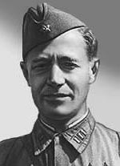
Алексей Сурков (1899-1983)
Алексей Сурков, которому посвящено стихотворение Константина Симонова, - автор тихой, проникновенной песни «Землянка» («Бьется в тесной печурке огонь»). Это грустное, лирическое стихотворение, положенное на музыку Константином Листовым, выполняло функции боевой, воодушевляющей песни. Оно написано в ноябре 1941 года под Москвой, в землянке.

Slide 17
Алексей Сурков «Землянка»
Бьется в тесной печурке огонь.
На поленьях смола, как слеза,
И поет мне в землянке гармонь
Про улыбку твою и глаза.
Про тебя мне шептали кусты
В белоснежных полях под Москвой,
Я хочу, чтобы слышала ты,
Как тоскует мой голос живой.
Ты сейчас далеко-далеко.
Между нами снега и снега.
До тебя мне дойти нелегко,
А до смерти - четыре шага.
Пой, гармоника, вьюге назло.
Заплутавшее счастье зови.
Мне в холодной землянке тепло
От моей негасимой любви. 1941г.
1941 г.

Slide 18
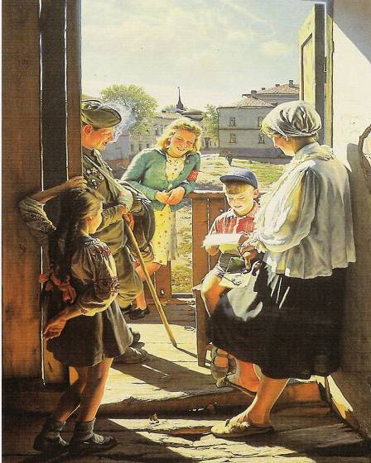
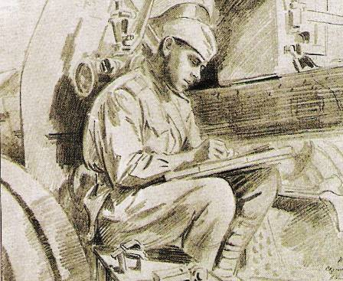
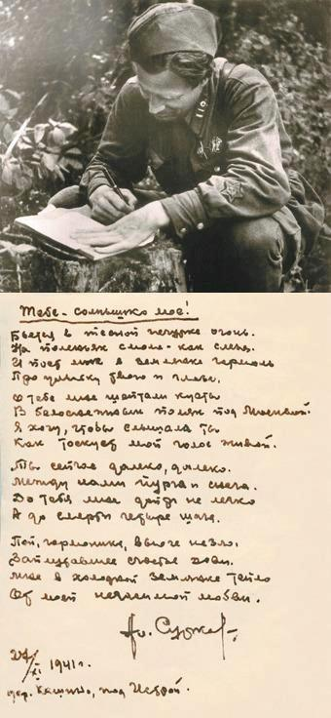
А.Лактионов «Письмо с фронта»

Slide 19
Практическая работа по стихотворению А.Суркова «Землянка»
Задание: заполните таблицу, называя средства языковой выразительности или приводя примеры указанных средств.
Языковые средства | Примеры
Олицетворения
 | В белоснежных полях, голос живой, холодная земля, негасимая любовь
Лексические повторы
Сравнение
 | В холодной землянке – негасимой любви
Поет гармонь, шептали кусты, голос тоскует.
ЭПИТЕТЫ
Далеко-далеко, снега и снега
Смола, как слеза
ПРОТИВОПОСТАВЛЕНИЕ

Slide 20
Тема Великой Отечественной войны в поэзии продолжала жить и после того, как закончилась война.
Мотивами послевоенной поэзии были:
горечь утрат
радость победы
прошлое и будущее
Всё это отразилось в поэтических сборниках, С.Орлова "Поход продолжается",1948 г, Ю.Друниной "В солдатской шинели",1948 г, С.Гудзенко "Солдатские стихи", 1951 г, С.Наровчатова "Костер", 1948 г. и др.
Вот человек — он искалечен,
В рубцах лицо. Но ты гляди
И взгляд испуганно при встрече
С его лица не отводи.
Он шел к победе, задыхаясь,
Не думал о себе в пути,
Чтобы она была такая:
Взглянуть — и глаз не отвести!
Сергей Орлов, 1946 г

Slide 21
Особенности поэзии военных лет
эмоциональность
доходчивость
патриотические чувства
Глубоко лиричные переживания

Slide 22
Спасибо за внимание!
1941-1945гг.

